Slide 1


国一学长带你学
嘉立创EDA专业版
大师篇
Expert
电子实验室出品
电赛
蓝桥杯
嵌入式

Slide 2
第三课
stm32电赛开发板电源设计

Slide 3
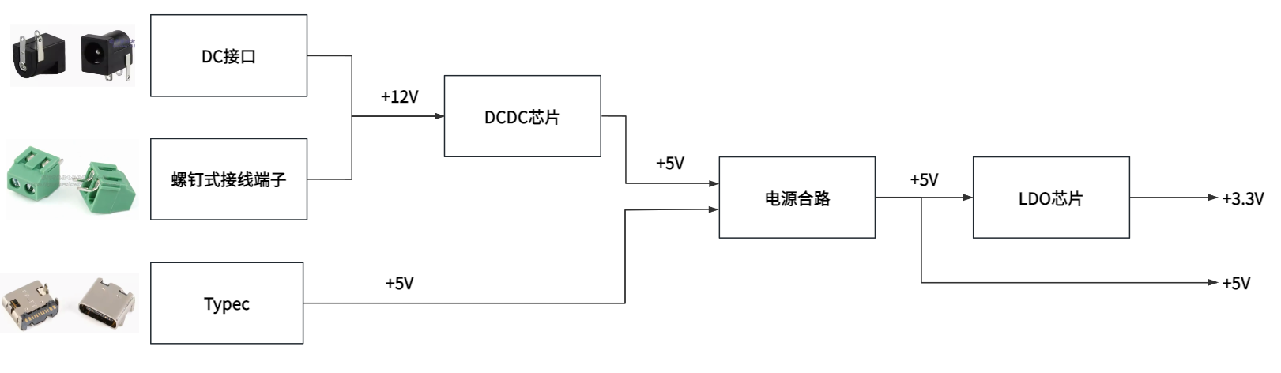
电源树

Slide 4
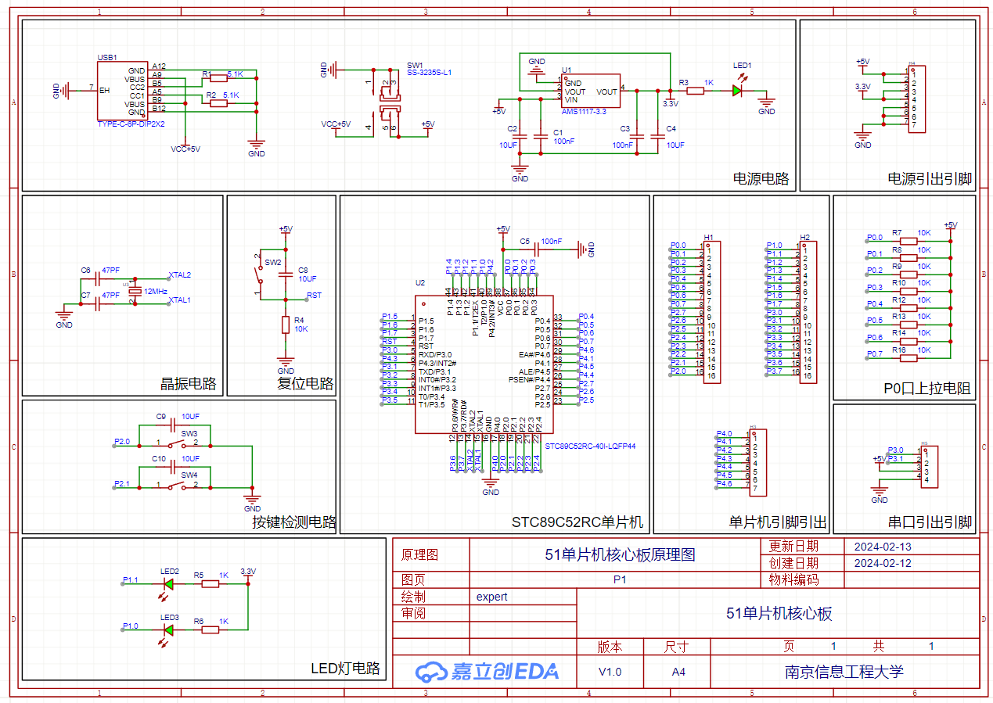


Slide 5
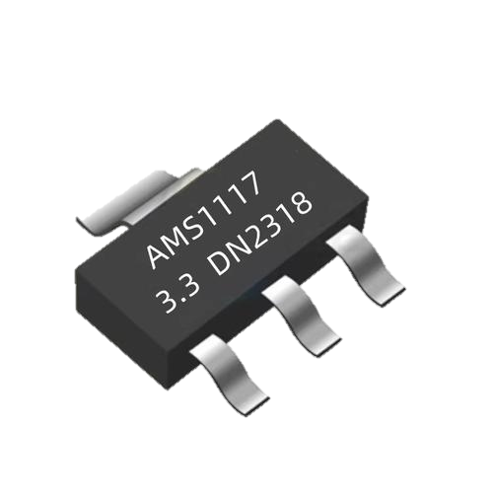
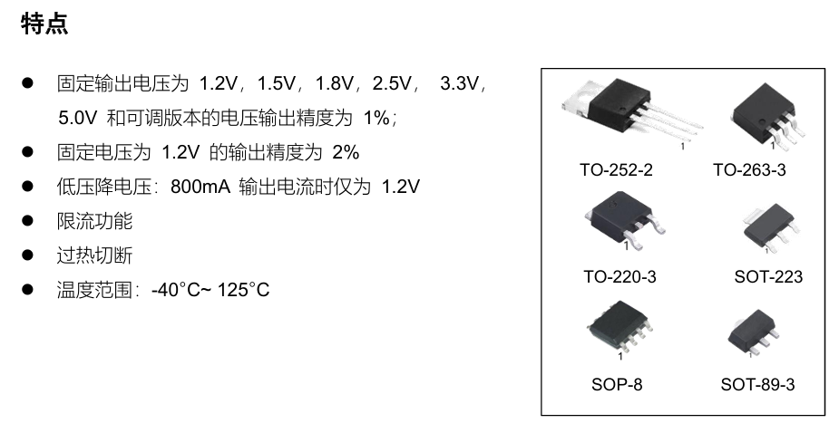
AMS1117电源芯片

Slide 6
电源稳压器（Power Regulator）是一种在电源电压或者负载电流发生变化的时候，依然能够提供稳定输出电压的元件。

Slide 7
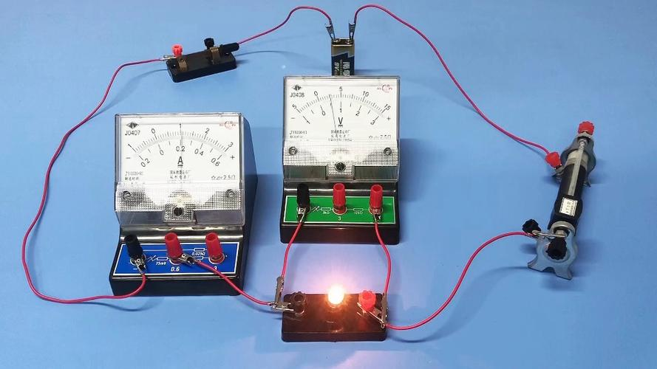
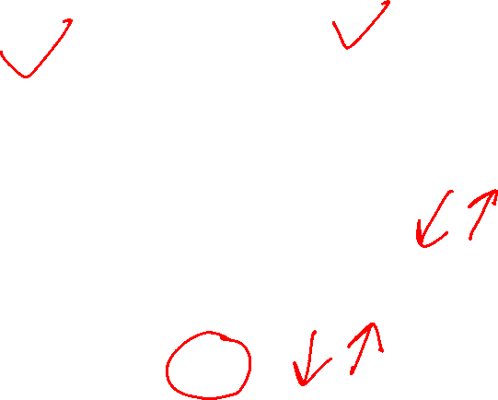
小灯泡实验
开关
电池
电压表
电流表
滑动变阻器
小灯泡

Slide 8
太亮
调大滑动变阻器
观察灯泡亮度
灯泡功率变化
太暗
调小滑动变阻器

Slide 9
电路替代
太亮
调大滑动变阻器
观察灯泡亮度
灯泡功率变化
太暗
调小滑动变阻器

Slide 10
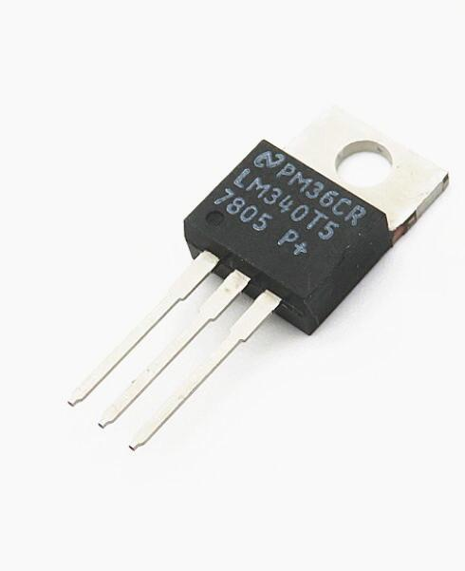
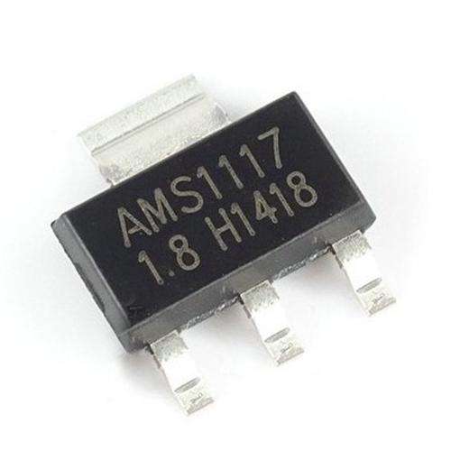
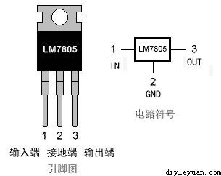
LDO(Low Dropout Regulator,低压差线性稳压器)

Slide 11
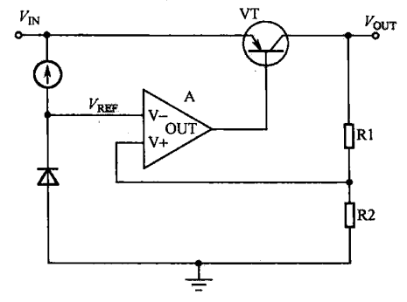
LDO芯片结构框图

Slide 12
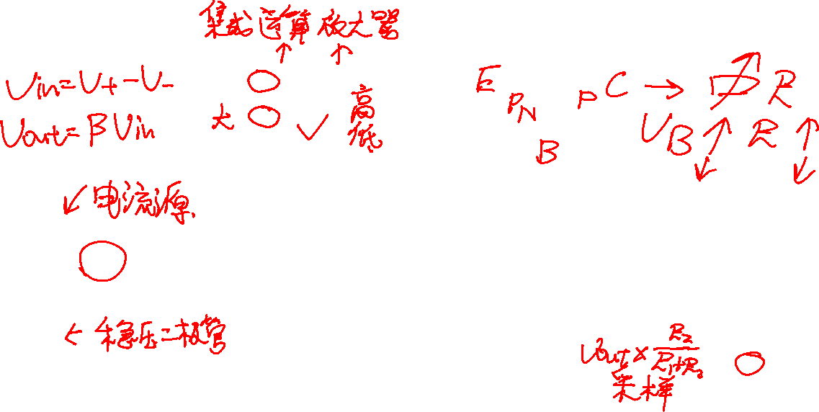

Slide 13
误差放大器
调整管
电压基准
采样电路

Slide 14
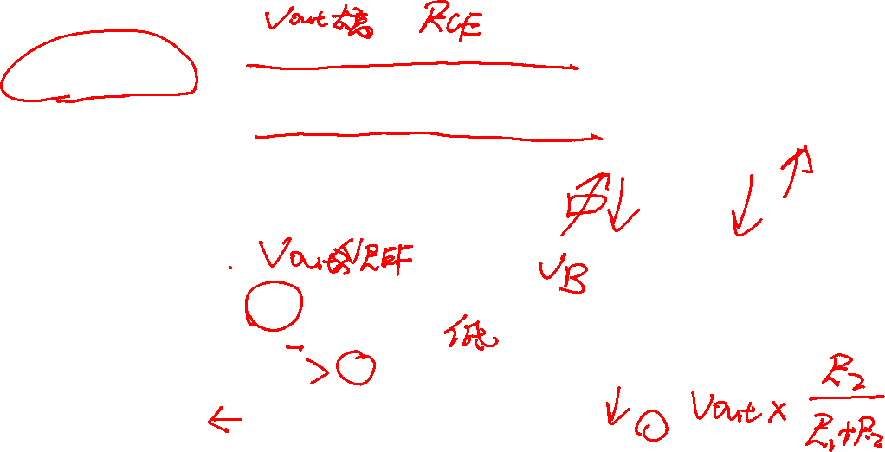
太亮
调大滑动变阻器
观察灯泡亮度
灯泡功率变化
太暗
调小滑动变阻器

Slide 15
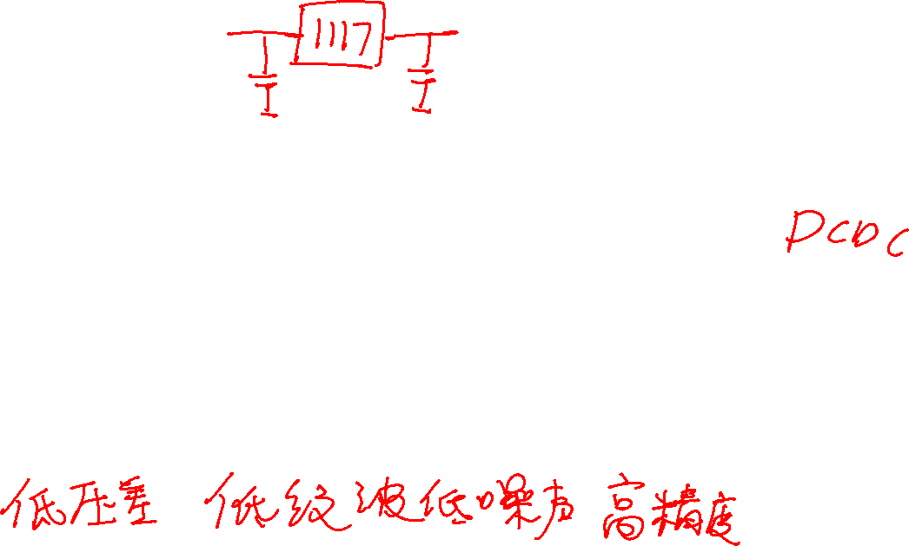
LDO电气特性
LDO外围器件少，电路简单，成本低，通常只需要一两个旁路电容
LDO负载响应快，输出纹波小，噪声小
LDO效率低，输入输出压差不能太大
LDO只能降压
LDO输出电流有限，最高可能就只有几A

Slide 16
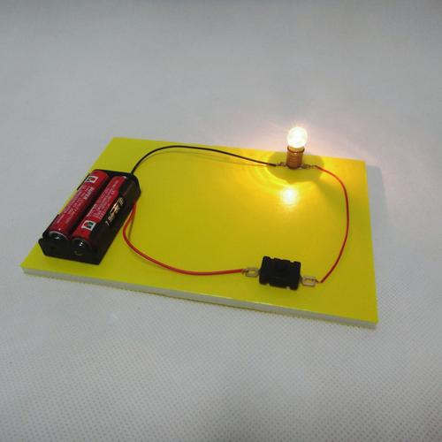
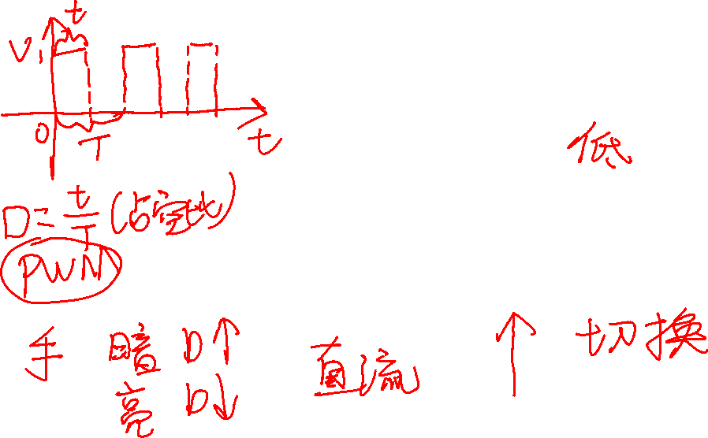
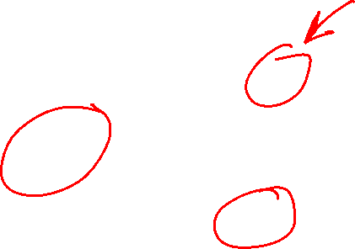
小灯泡实验
开关

Slide 17

DC/DC转换器一种是开关电源稳压器，指利用电容、电感的储能的特性，通过可控开关（MOSFET等）进行高频开关的动作，将输入的电能储存在电容（感）里，当开关断开时，电能再释放给负载，提供能量。

Slide 18

以降压为目的 DCDC 电源电路称为 BUCK 电路
以升压为目的的 DCDC 电源电路称为 BOOST 电路。

Slide 19
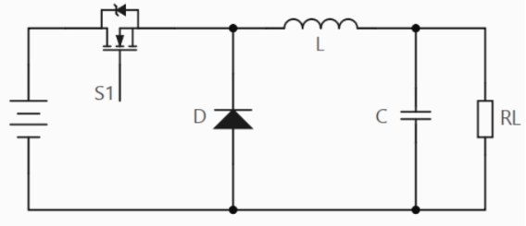
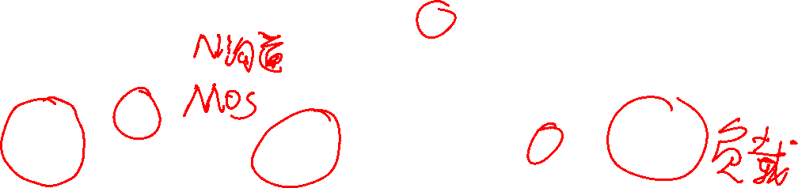
BUCK电路

Slide 20
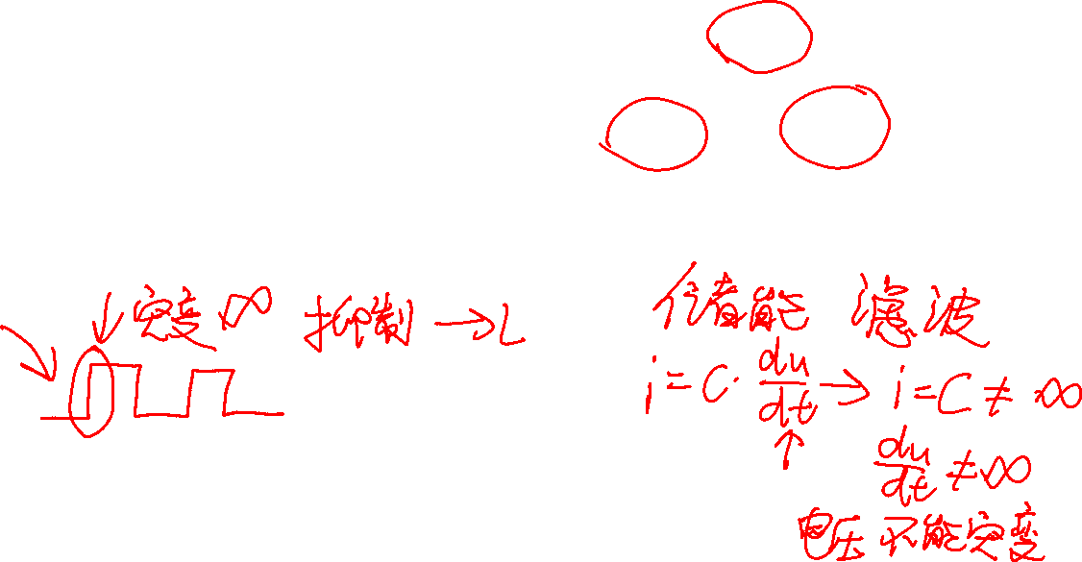
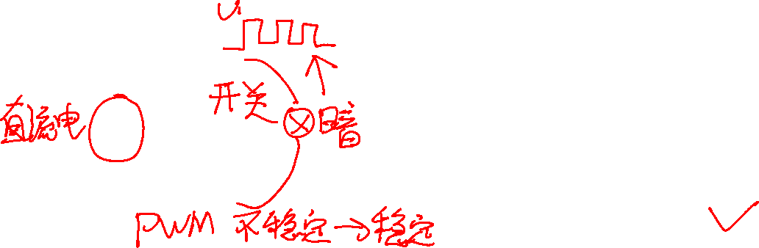

Slide 21
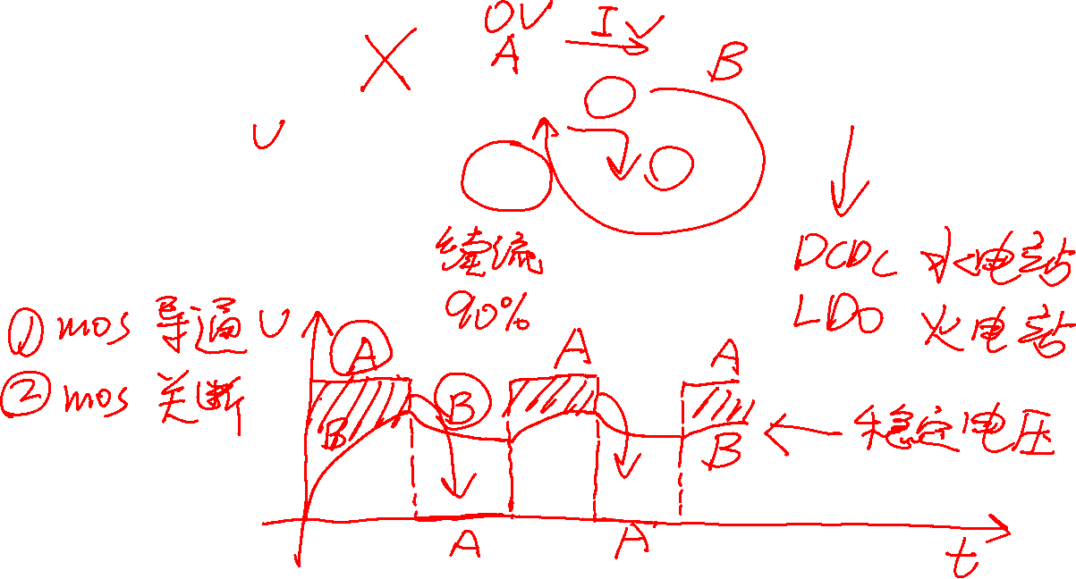
BUCK电路

Slide 22
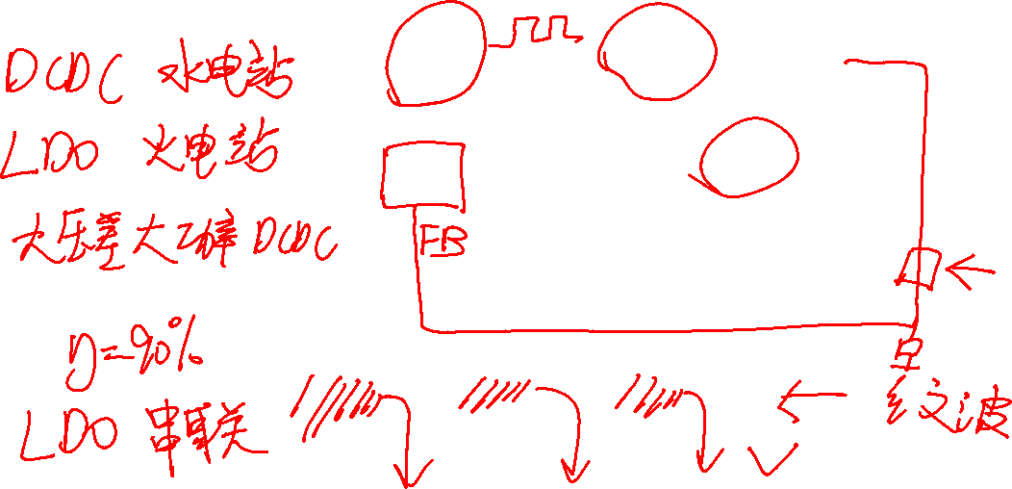
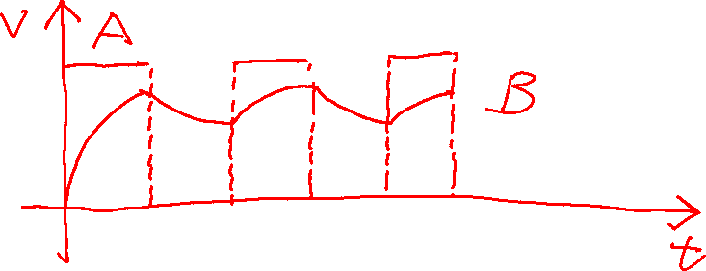
BUCK电路

Slide 23
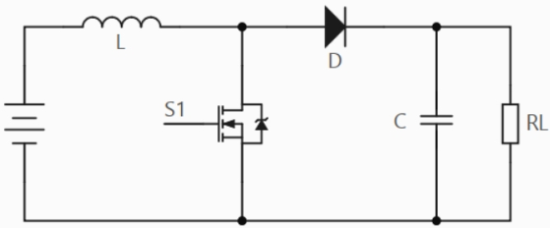
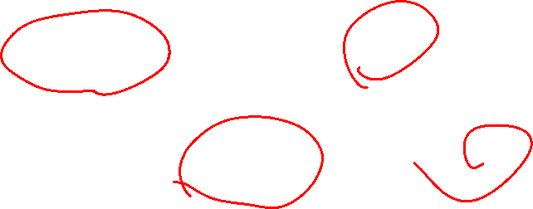
BOOST电路

Slide 24
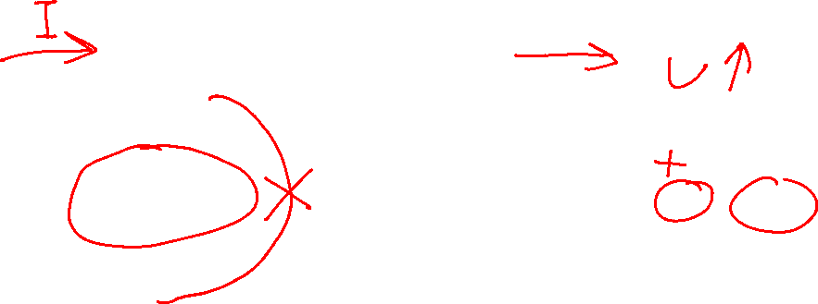

Slide 25
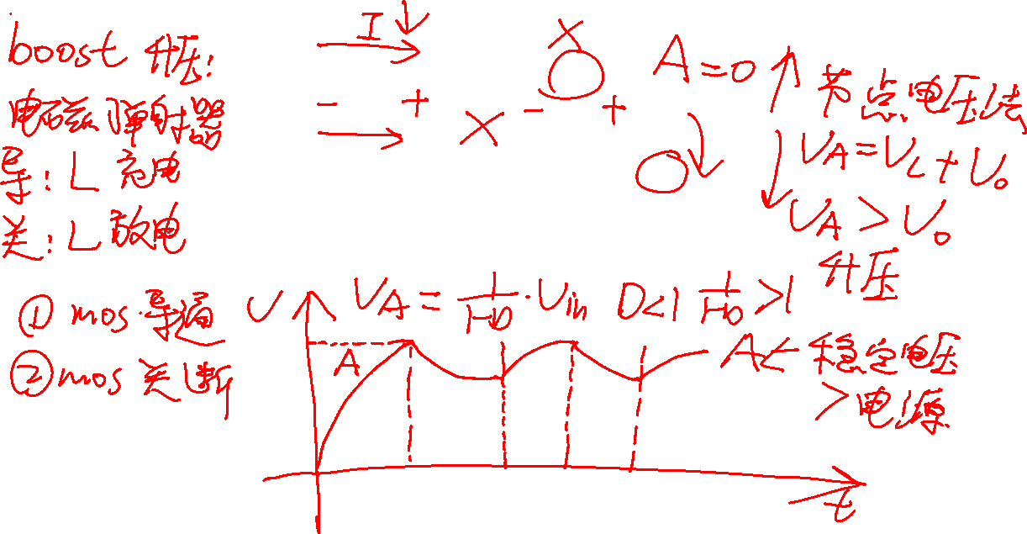

Slide 26
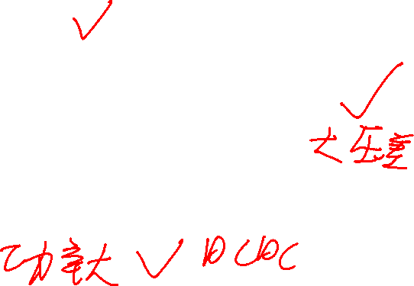
DCDC开关电源电气特性
DC-DC外围器件多，电路复杂，成本高
DC-DC负载响应比LDO慢，输出纹波大,噪声大
DC-DC效率高，输入电压范围宽泛
DC-DC支持降压和升压
DC-DC输出电流高，功率大

Slide 27
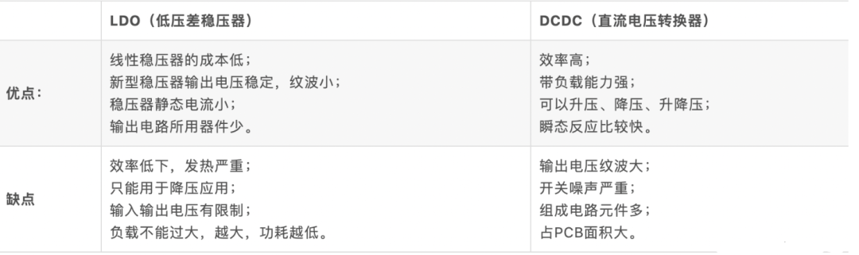
LDO和DCDC优劣势对比

Slide 28
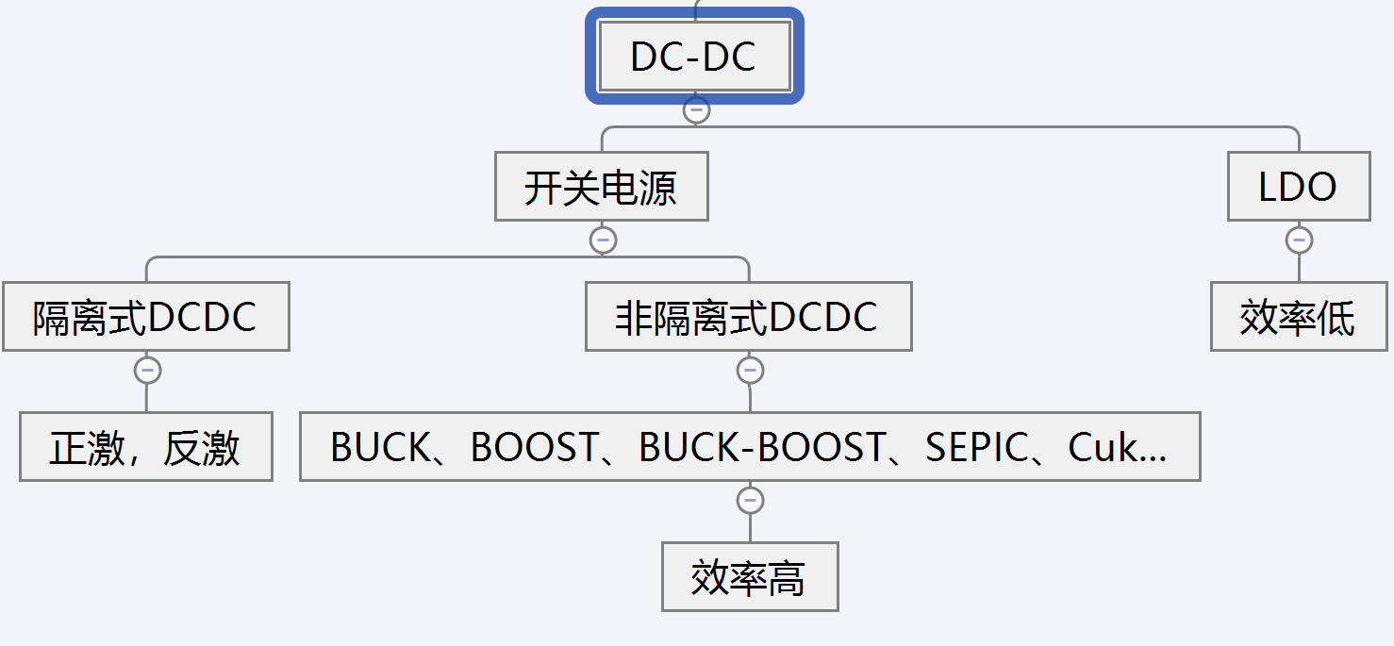
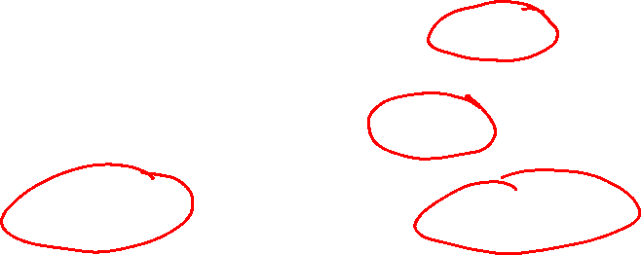
LDO和DCDC优劣势对比

Slide 29
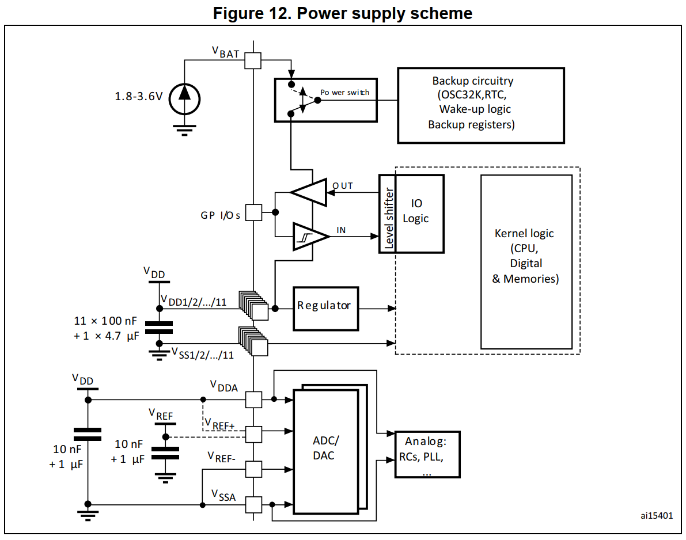
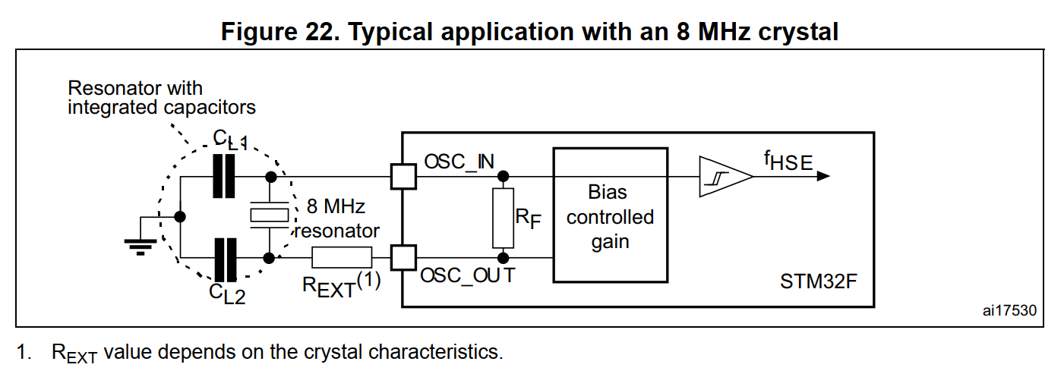
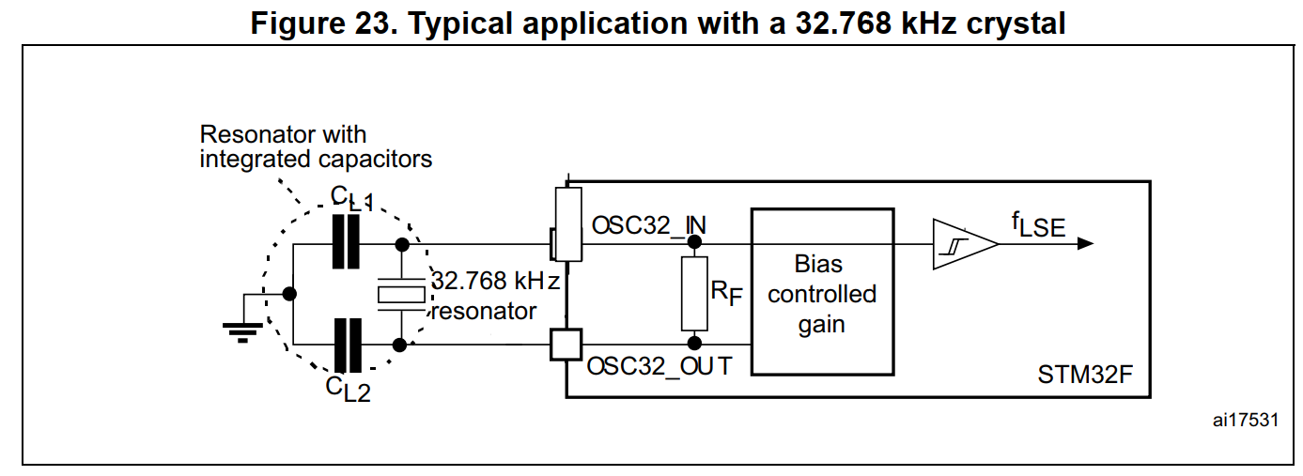
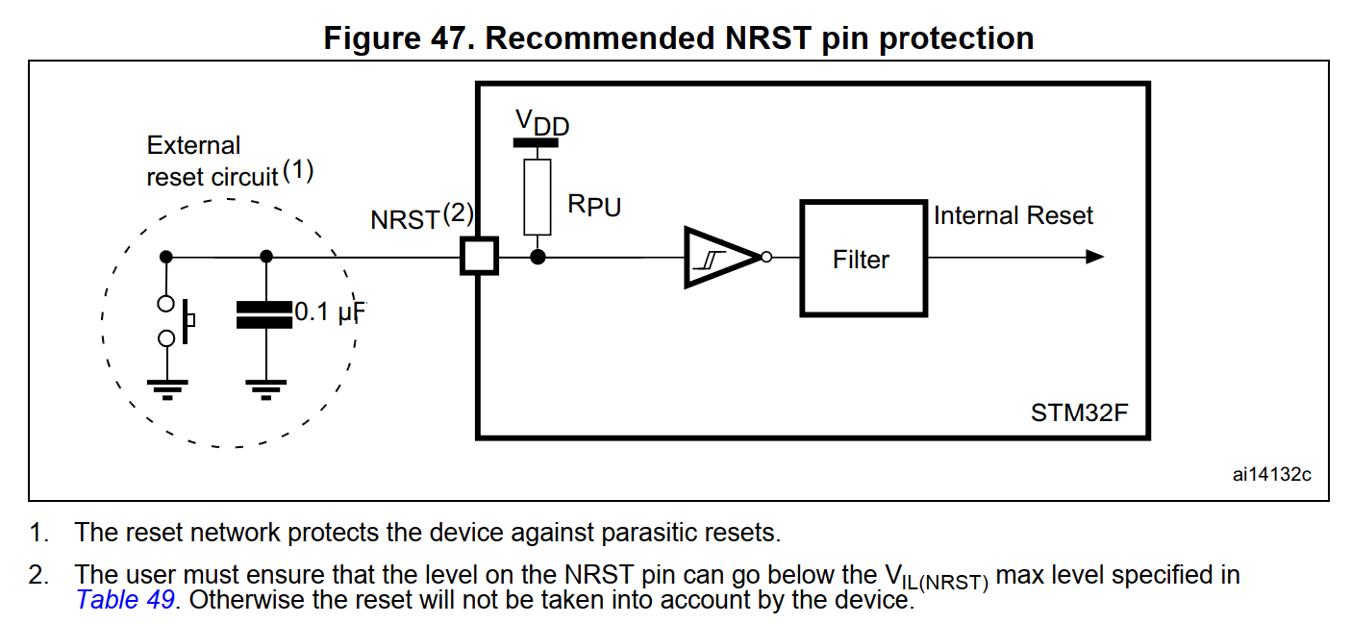
MCU最小系统
电源电路
时钟电路
复位电路

Slide 30

电源电路

Slide 31

基准电压源是一种能提供稳定、精确、不随温度、负载、电源电压变化而波动的电压源。它广泛应用于电子电路中，尤其是在需要高精度和稳定性的场合，如模数转换（ADC）、 数模转换（DAC）、稳压电路、传感器电路等。

Slide 32
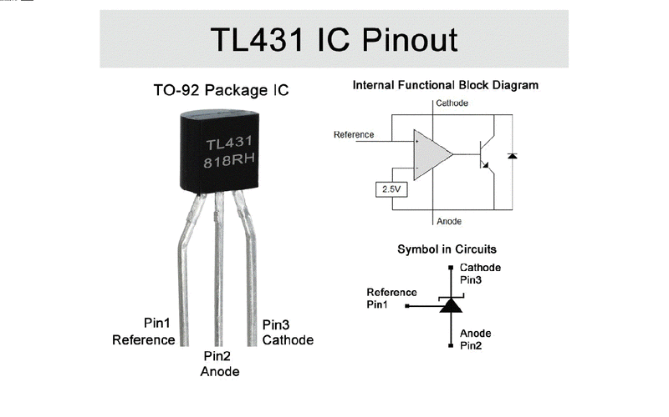
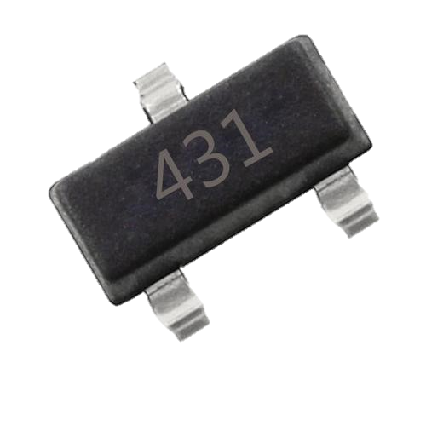
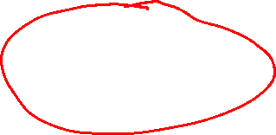
基准电压源TL431

Slide 33
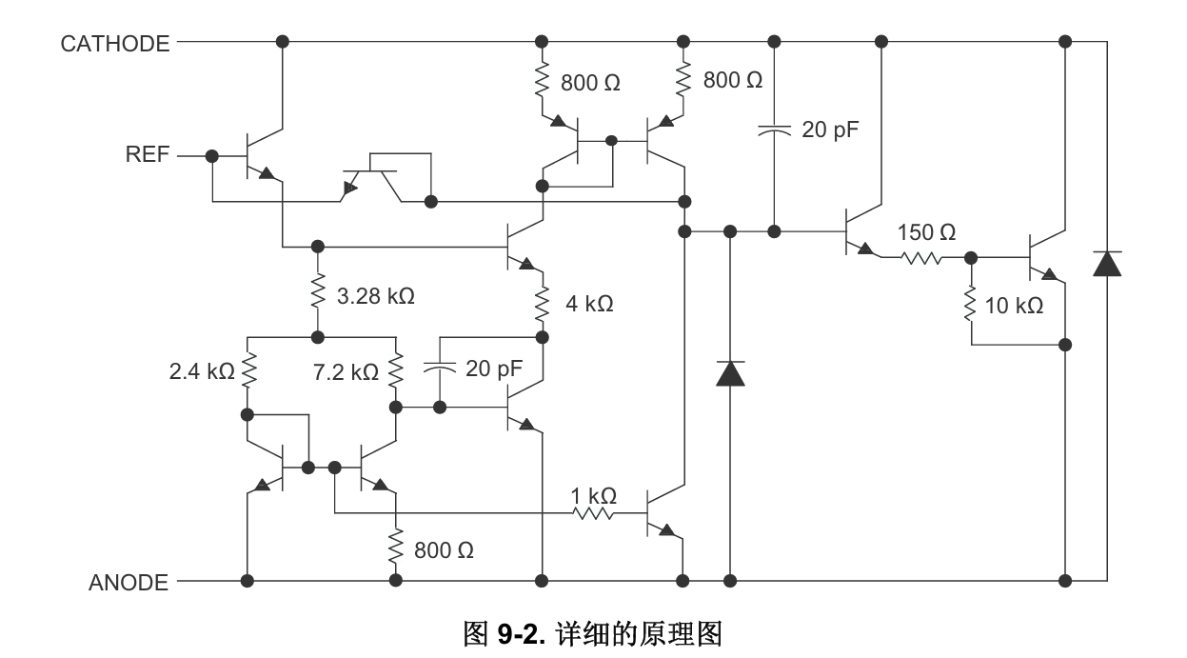
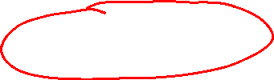

Slide 34
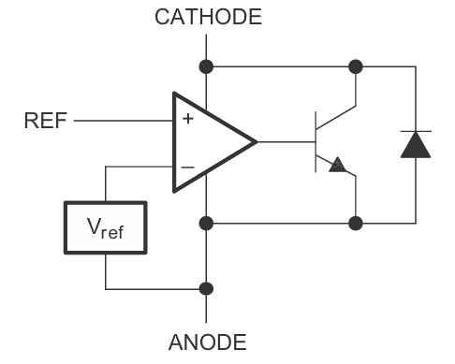
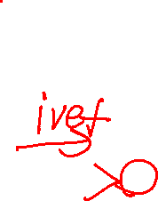

Slide 35
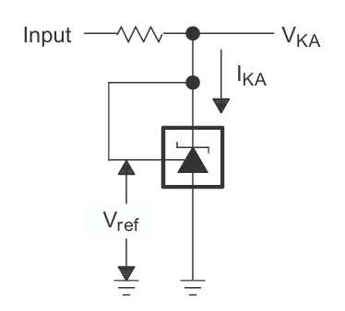
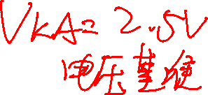

TL431应用电路

Slide 36
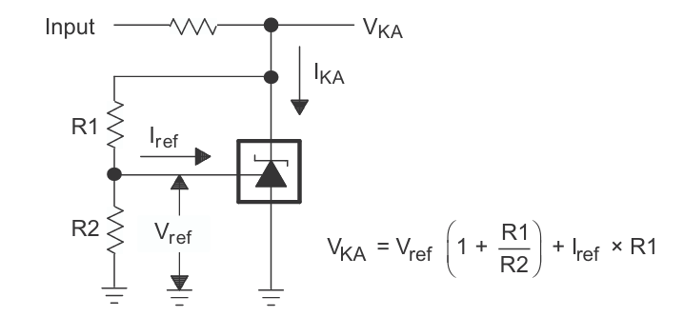

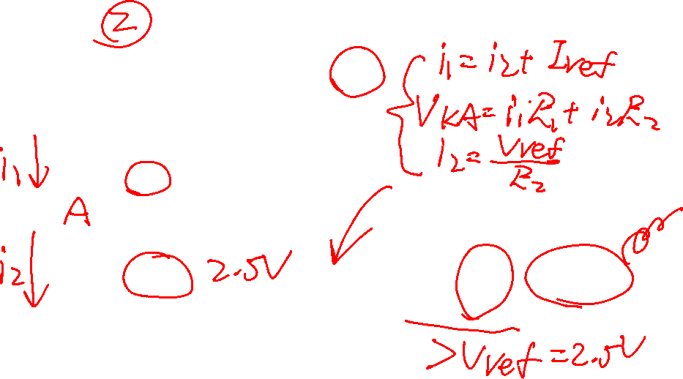
TL431应用电路

Slide 37


Slide 38


Slide 39
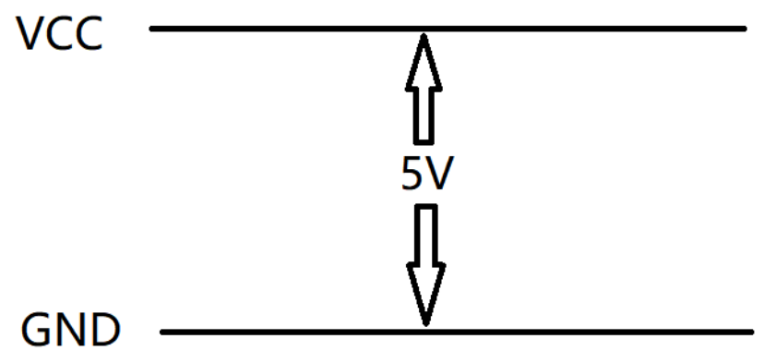
理想

Slide 40
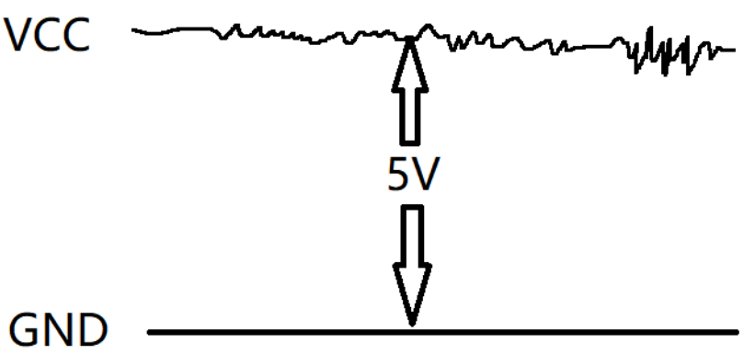
实际

Slide 41
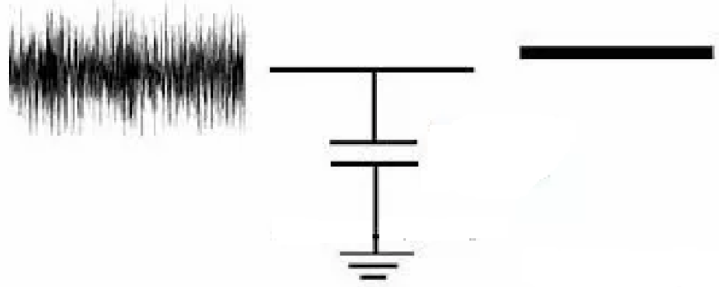


Slide 42
